Slide 1
¿Cómo instalar R y RStudio?
Curso: R básico
2024

Slide 2
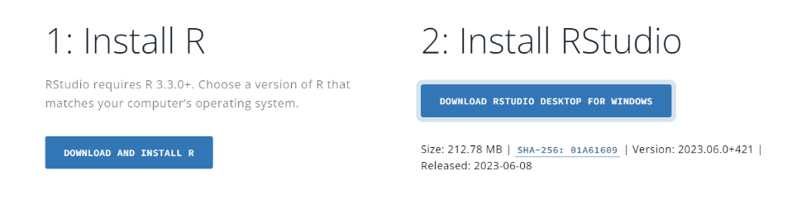
Cómo instalar R y RStudio
Descargar R
Instalar R
Descargar Rstudio
Instalar RStudio
Para descargar: https://posit.co/download/rstudio-desktop/

Slide 3
¡Muchas gracias!

